Slide 1
Использование дидактического набора «Дары Фребеля» в коррекционно-логопедической работе для развития речи у дошкольников с ОНР
Выполнила: Вирясова Ольга Ивановна,
МБДОУ «ДС № 92 «Облачко»,
учитель-логопед
г. Норильск, 2022г.

Slide 2
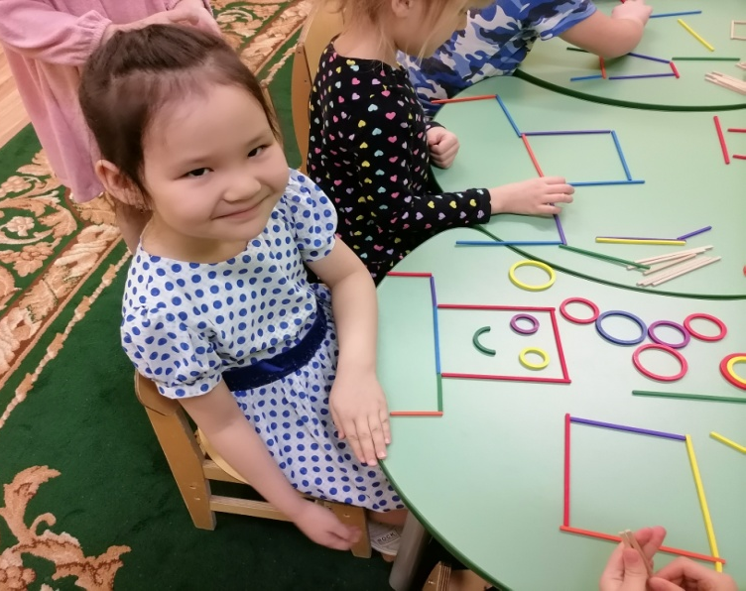
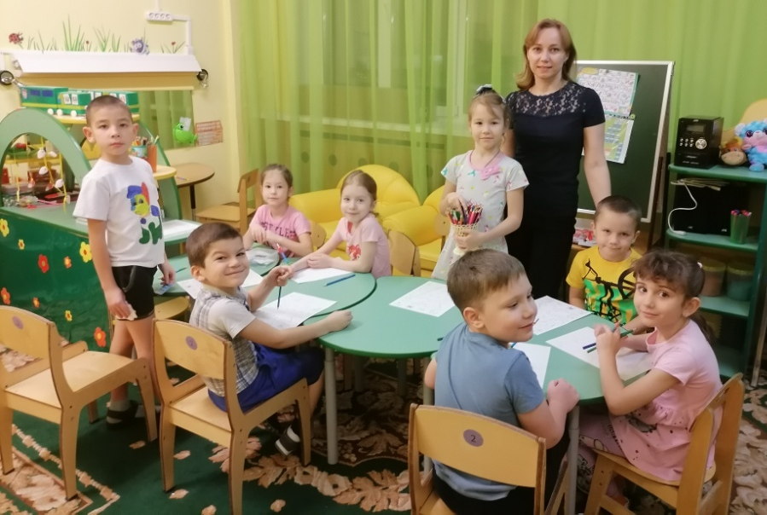
Общее недоразвитие речи
Общее недоразвитие речи у детей с нормальным слухом и сохранным интеллектом представляет собой специфическое проявление речевой аномалии, при которой нарушено или отстает от нормы формирование основных компонентов речевой системы: лексики, грамматики, фонетики. При этом типичными являются отклонения в смысловой и произносительной сторонах речи.

Slide 3
Игровой набор «Дары Фрёбеля»

Slide 4
Главным организатором детских игр, развивающих речь, является педагог. Любая правильно организованная игра позволяет решать задачи развития речевых навыков. Именно такие игры предлагаю в данном докладе. Разнообразие предлагаемых материалов и их абстрактность предполагают возможность составлять различные вопросы, комбинировать и фантазировать по поводу предлагаемых материалов. Как правило, элементы набора вызывают непосредственный интерес детей. Важно поддерживать этот интерес, постоянно совершенствуя способы взаимодействия между детьми, стимулируя детей к общению, подбирая все новые и новые игры на основе материалов «Даров Фребеля»
Дети
Родители
Педагог

Slide 5
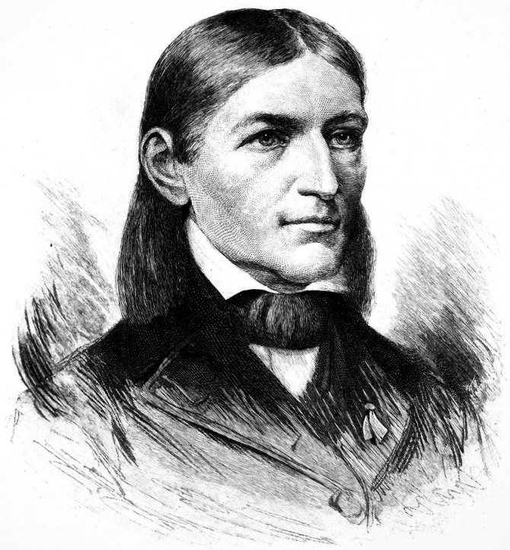
Фридрих Вильгельм Август Фребель (21.04.1782г – 21.06.1852г.)
Немецкий педагог-теоретик, он является учеником Песталоцци, создатель понятия «детский сад».
Считал, что дети - цветы и воспитывать их должны «добрые садовницы».
Привлек внимание общественности к необходимости заниматься с детьми дошкольного возраста.
Изобрел систему раннего развития, основанную на так называемых «шести дарах», которые впоследствии получили его имя.
На сегодня в состав «Даров Фребеля» входит 14 модулей, изготовленных из дерева, упакованных в деревянные ящики и комплект методических пособий по работе с игровым набором, всего 6 книг (вводная методическая брошюра и 5 книг с комплектами карточек – игр, всего 80 карточек).

Slide 6
Цель и задачи использования «Даров Фребеля»
Цель использования «Даров Фребеля»: посредством игры развивать все стороны речи дошкольников с ОНР.
Задачи:
Развитие фонематического восприятия, фонематического анализа и синтеза, фонематических представлений
Обогащение, закрепление и активизация словаря
Развитие связной речи
Развитие грамматического строя речи
Закрепление образа букв

Slide 7
«Дары Фребеля»
игры на развитие фонематического восприятия
игры на развитие фонематического анализа и синтеза
игры на развитие фонематических представлений
игры на обогащение, закрепление и активизацию словаря
игры на развитие грамматического строя речи
игры на закрепление образа букв

Slide 8
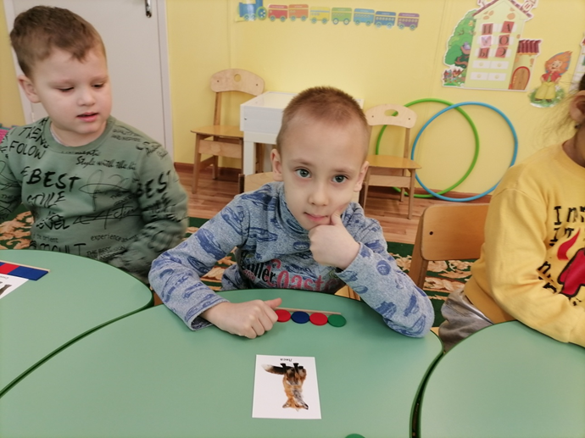
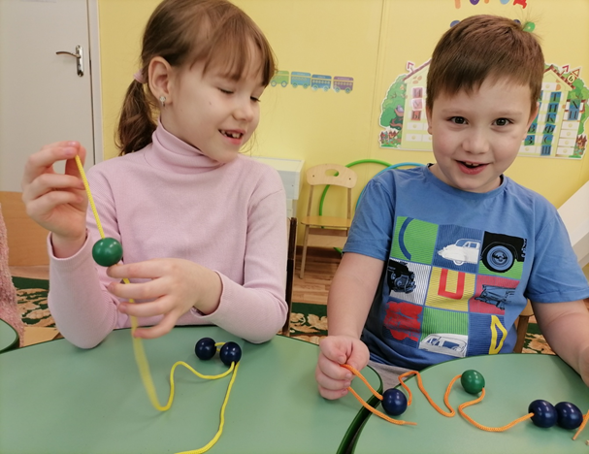
Игры на развитие фонематического восприятия, фонематического анализа и синтеза, фонематических представлений
У детей с ОНР недостаточно сформированы фонематические процессы, которые лежат в основе звукового анализа и синтеза. Я считаю важной задачей в работе с дошкольниками с ОНР является формирование фонематического слуха и восприятия, т.к. их несформированность негативно влияет на формирование звукопроизношения. И в своей работе я применяю такие игры с «Дарами Фребеля»

Slide 9
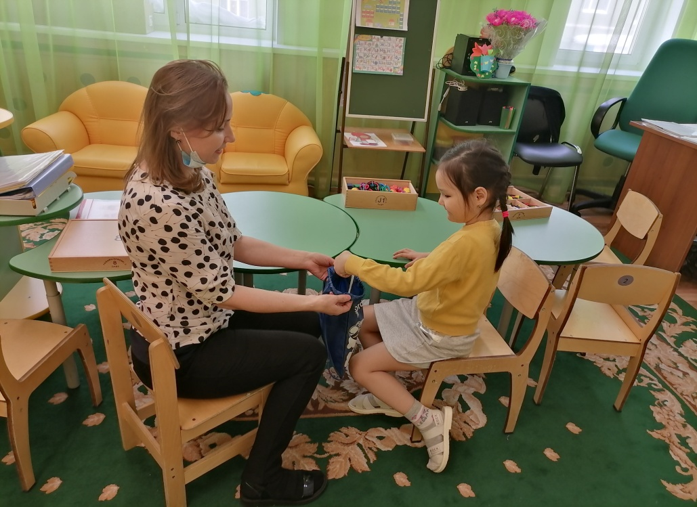
Игры на обогащение, закрепление и активизацию словаря
В играх, связанных с развитием словарного запаса, я считаю важным обратить внимание на смысловую сторону слов.
Цель игр: обогащение активного словаря, развитие познавательного интереса, формирование грамматически правильного строя речи, развитие фантазии, коммуникативных навыков, конструктивной деятельности.

Slide 10
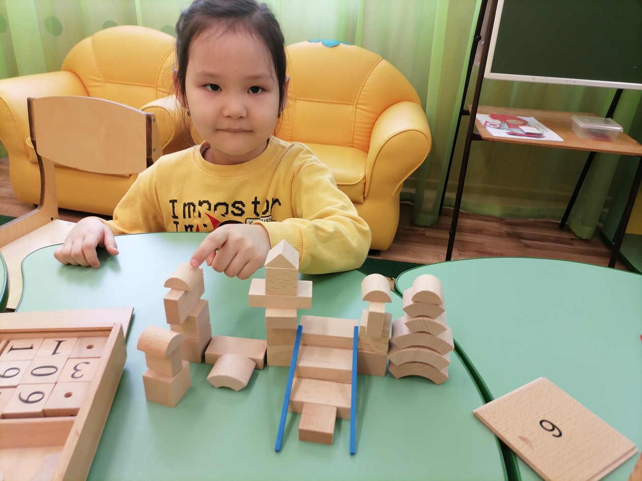
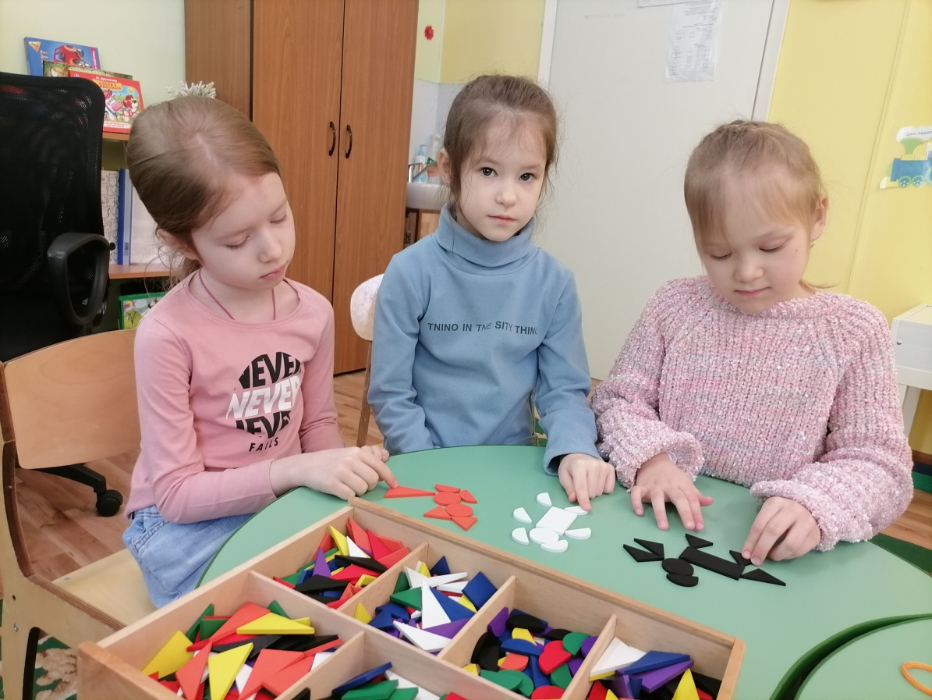
Игры на развитие связной речи
Качество связной речи определяет готовность ребенка к школьному обучению: его ответы у доски, пересказ текста, рассуждения, составление изложения, сочинения.
Цель игр: развитие связной речи и познавательного интереса, развитие абстрактно-логического мышления.

Slide 11
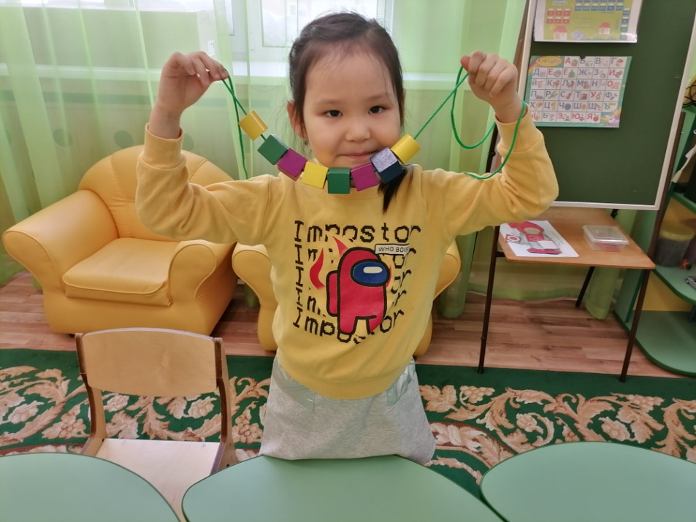
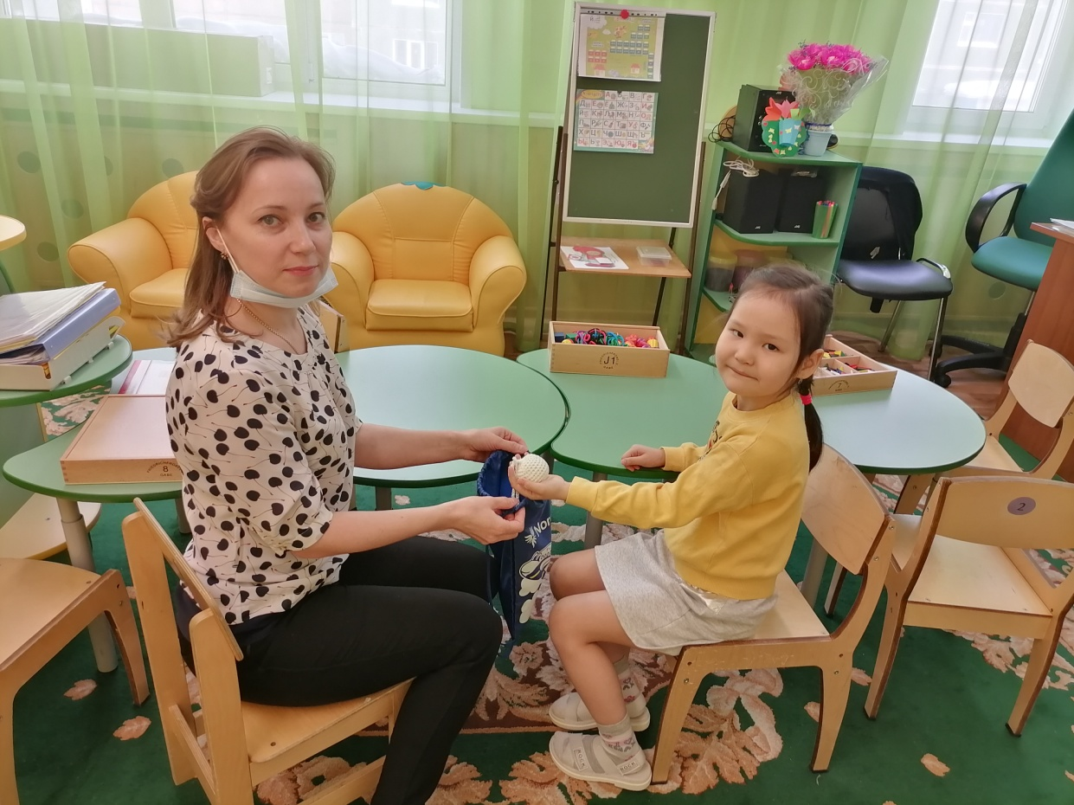
Игры на развитие грамматического строя речи
При усвоении грамматического строя речи на первый план выходит освоение способов словообразования разных частей речи, формирование языковых обобщений, а также построение синтаксических конструкций (простых и сложных предложений).
Цель игр: развивать сообразительность, умственную активность, речь, развитие грамматического строя речи.

Slide 12
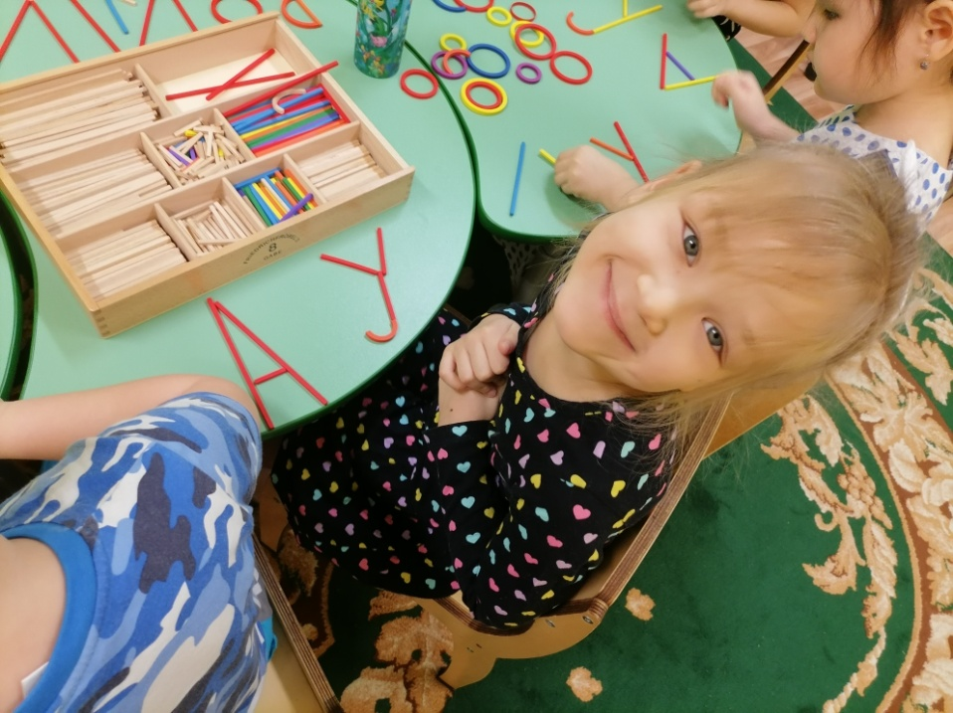
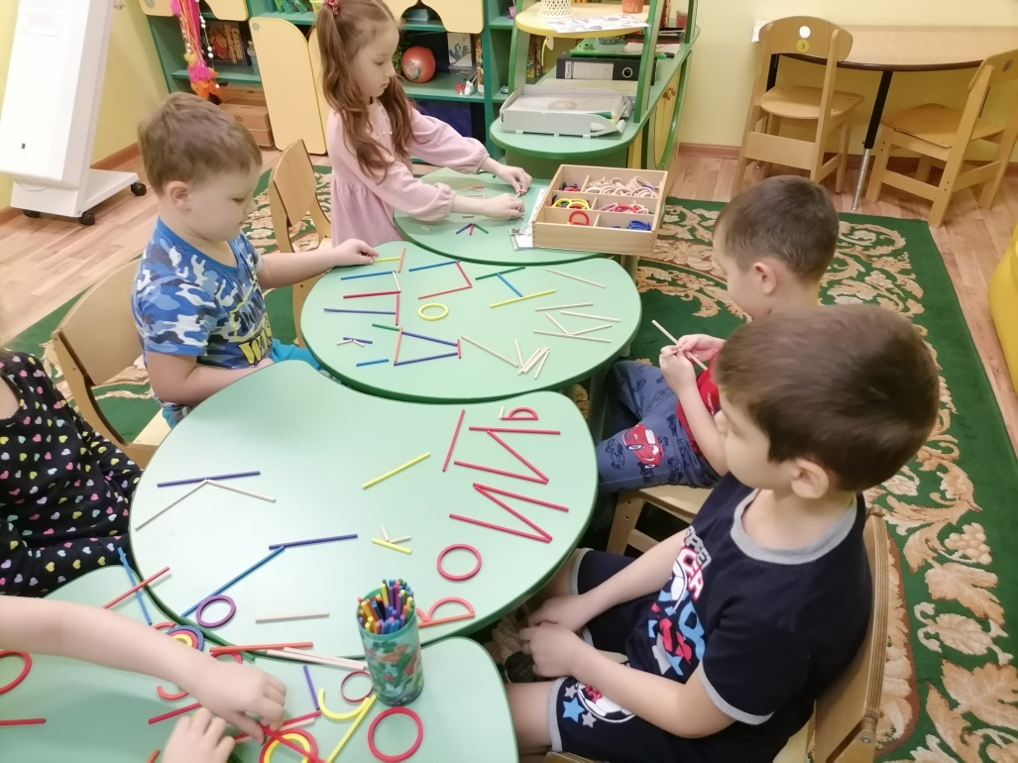
Игры на закрепление образа букв
Дошкольникам необходимо формировать навык чтения для дальнейшего успешного обучения в школе. Но дети с тяжелыми нарушениями речи тяжело овладевают этим умением, т.к. им тяжело запомнить зрительный образ буквы, путают похожие по написанию буквы, часто пишут их зеркально.
Цель игр: закрепление образа буквы, развитие мелкой моторики, развитие памяти, внимания, пространственных представлений.

Slide 13
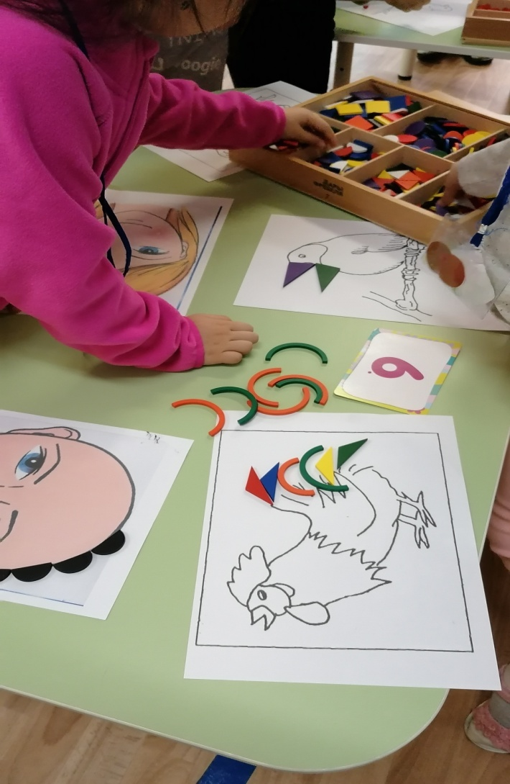
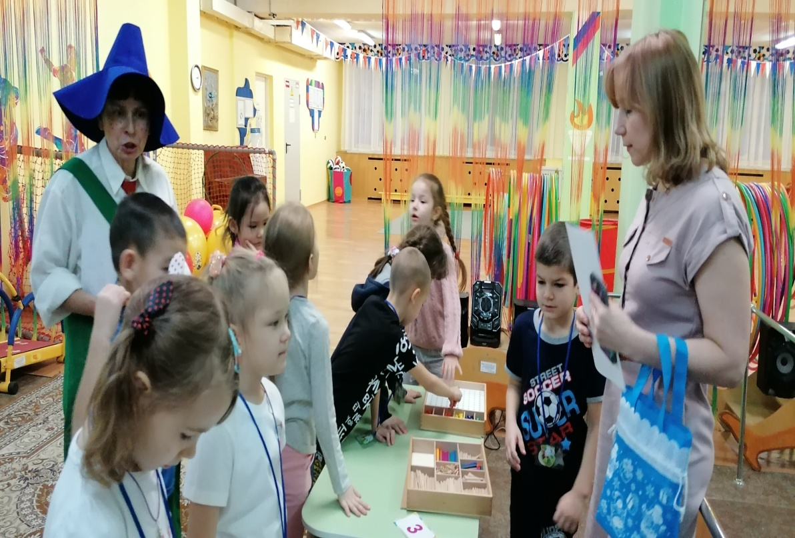
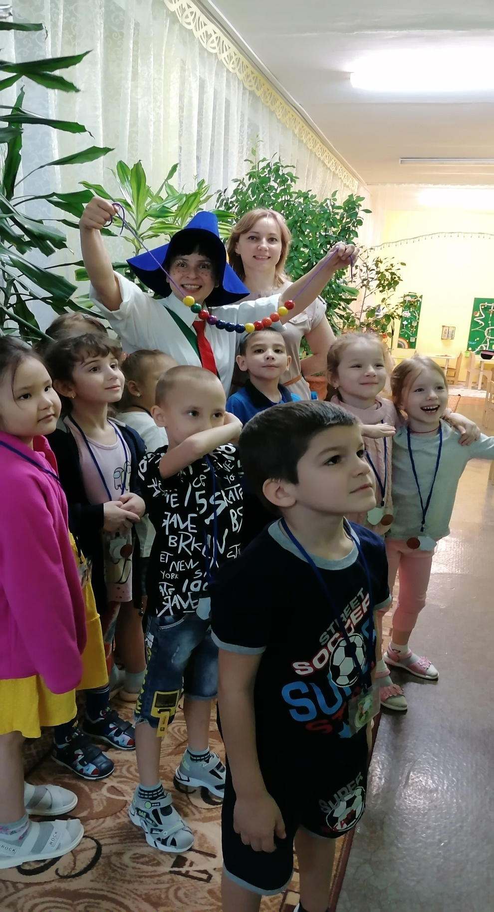
Квест игра «Помоги Незнайке»
Дары Фребеля можно использовать, организуя развлечения с детьми. Я провела с воспитанниками группы компенсирующей направленности квест игру «Помоги Незнайке» с использованием «Даров Фребеля». Воспитатель группы сыграла роль Незнайки, а я была ведущей. В группу к детям приходит Незнайка, который просит у них помощи. И ребята вместе с Незнайкой выполняют пять заданий, в результате находят сундук где лежит потерянная схема и призы для детей.

Slide 14
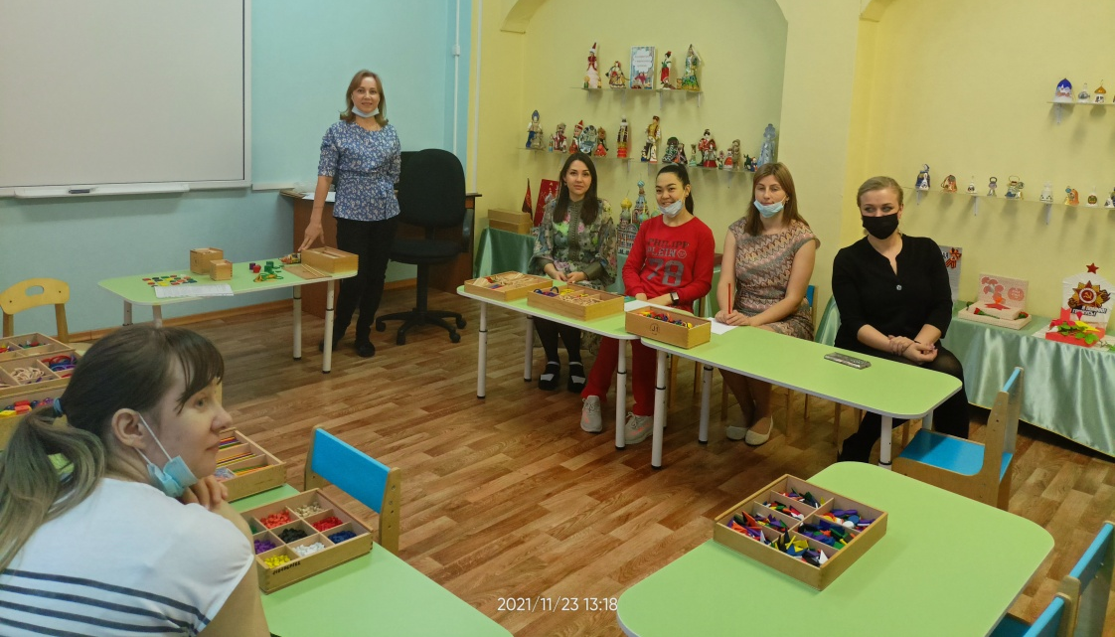
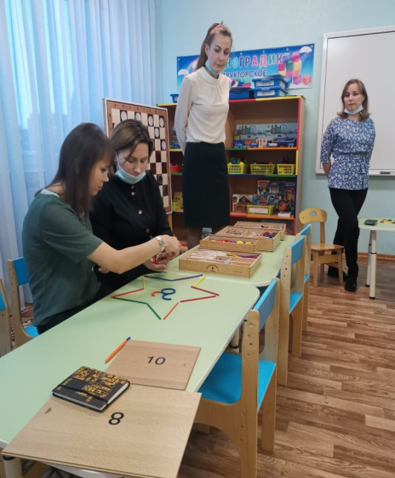
Семинар - практикум
Семинар-практикум для молодых специалистов: «Дары Фрёбеля в образовательной области «Речевое развитие» у детей старшего дошкольного возраста».
Дидактические игры для развития речи:
«Бусы» (дар № 11) Цель: развитие лексики, закрепление слов по теме недели;
«Цепочка слов» (дар №11) Цель: развитие лексики, фонематических представлений, фонематического анализа и синтеза.
«Подбери признаки к словам» (дар №7) Цель: обогащение словаря прилагательными, согласование существительных с прилагательным в роде.
«Волшебные превращения» (дар №7) Цель: обогащать словарный запас, согласование существительных с прилагательным в роде, развитие воображения.

Slide 15
Таким образом, включая данные упражнения в коррекционные занятия, обеспечиваются условия для полноценного всестороннего развития ребенка.
Применение наборов повышает познавательную активность дошкольников с речевыми нарушениями, развивает зрительное и слуховое восприятие, развивает смекалку, фантазию, положительно влияет на личностное развитие каждого ребёнка, а главное, повышает речевую активность.

Slide 16
Спасибо за внимание

